Slide 1

שמואל ב א׳
קינת דוד על שאול ויהונתן
שאלון 1262 · שמואל ב

Slide 2
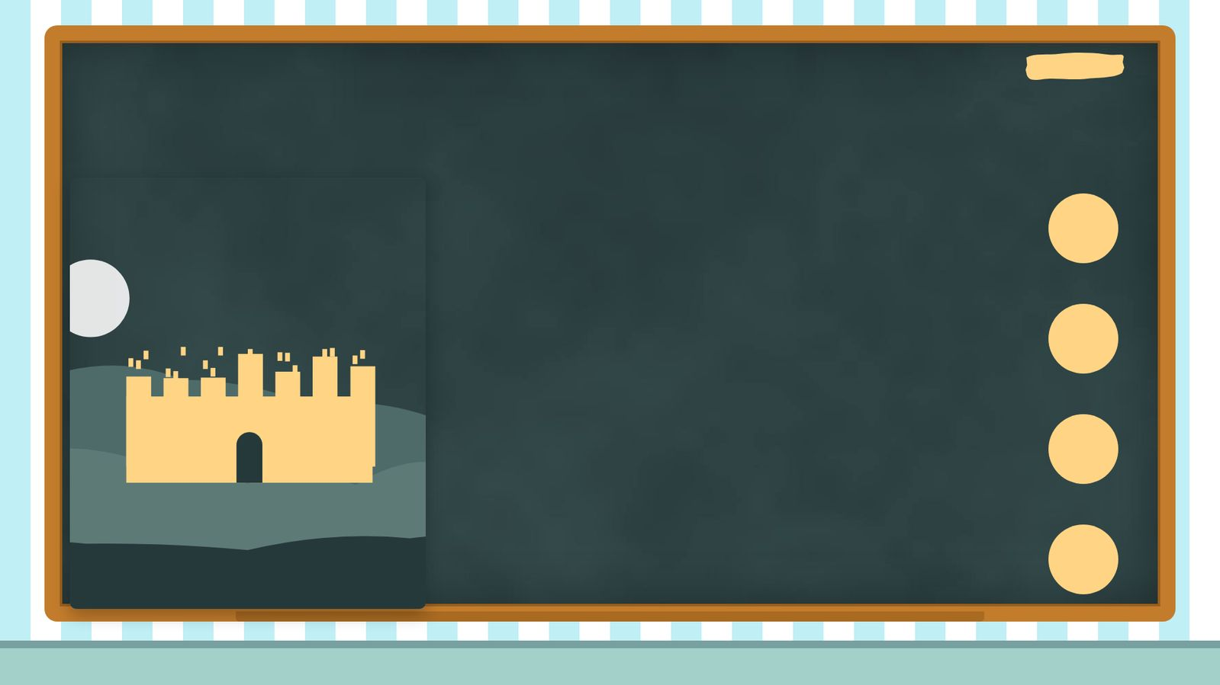
פתיחה
מטרות השיעור
נכיר את הסיפור «קינת דוד על שאול ויהונתן» (שמואל ב א׳) ואת הדמויות בו
1
נבחן כיצד הסיפור מבטא את התמה «שמואל ב»
2
נקרא פסוקי מפתח ונעמיק בפירוש רש"י ומלבי"ם
3
נתרגל שאלה בסגנון הבגרות ונבדוק את התשובות
4
2

Slide 3

רקע
הדמויות בסיפור
דוד
שאול
דוד אומר קינה על שאול ויהונתן ומצווה ללמדה לבני יהודה, ״הנה כתובה על ספר הישר״.
הקינה מתארת את שאול ויהונתן כ״הנאהבים והנעימים בחייהם ובמותם לא נפרדו״.
3

Slide 4

רקע
רצף האירועים
2
1
הקינה (פסוקים י״ז–כ״ז)
חדשות מהמלחמה (פסוקים א׳–ט״ז)
4

Slide 5
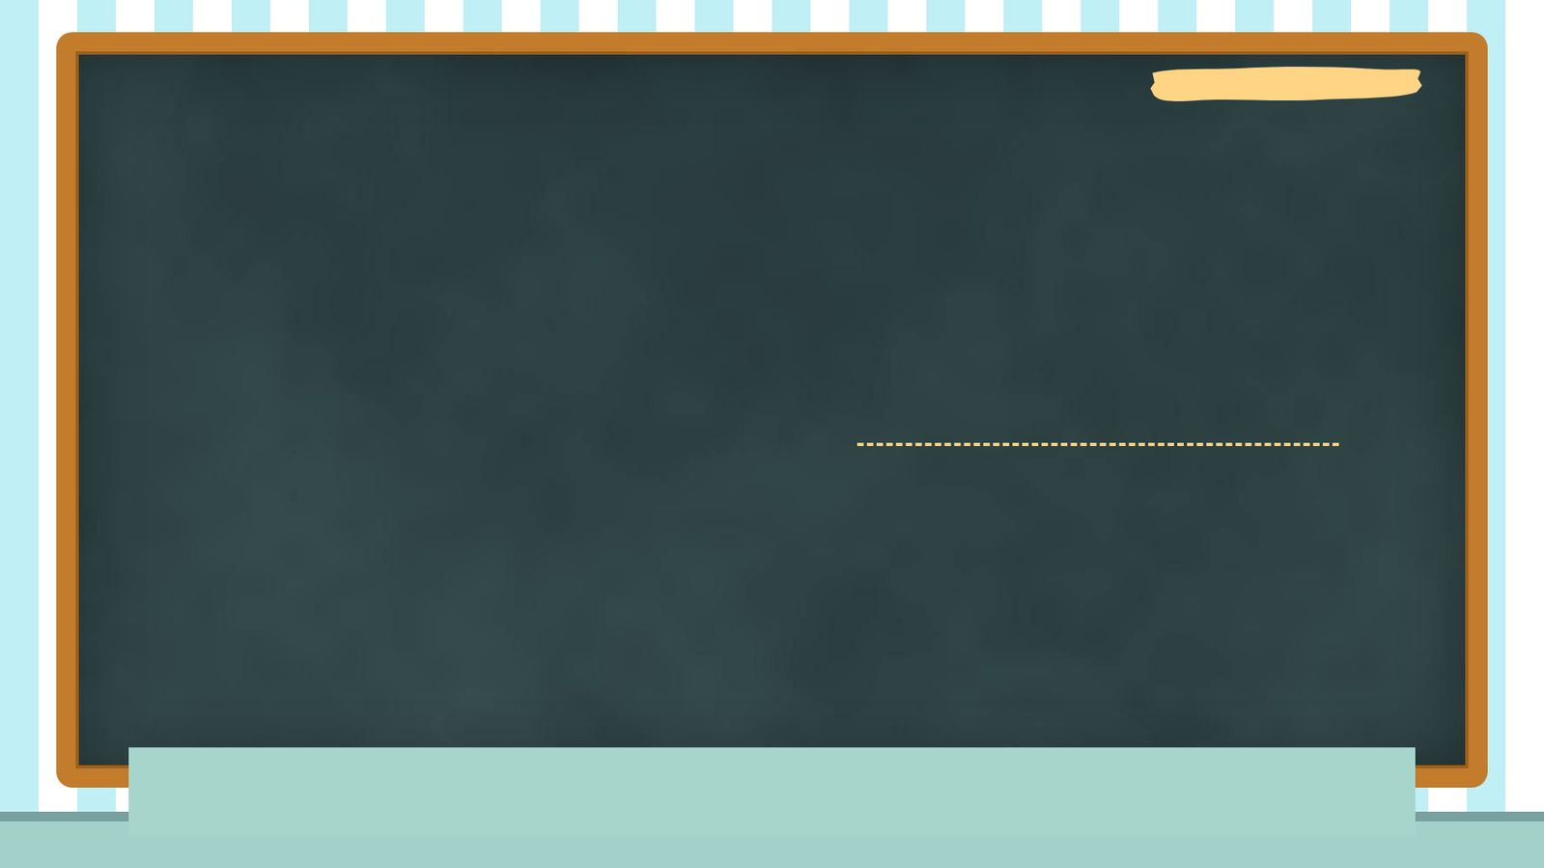
קוראים בפסוקים · 1/4
שמואל ב א', א'
וַיְהִי אַחֲרֵי מוֹת שָׁאוּל וְדָוִד שָׁב מֵהַכּוֹת אֶת־הָעֲמָלֵק וַיֵּשֶׁב דָּוִד בְּצִקְלָג יָמִים שְׁנָיִם
דוד חוזר מהכאת עמלק ויושב בציקלג שני ימים.
5

Slide 6
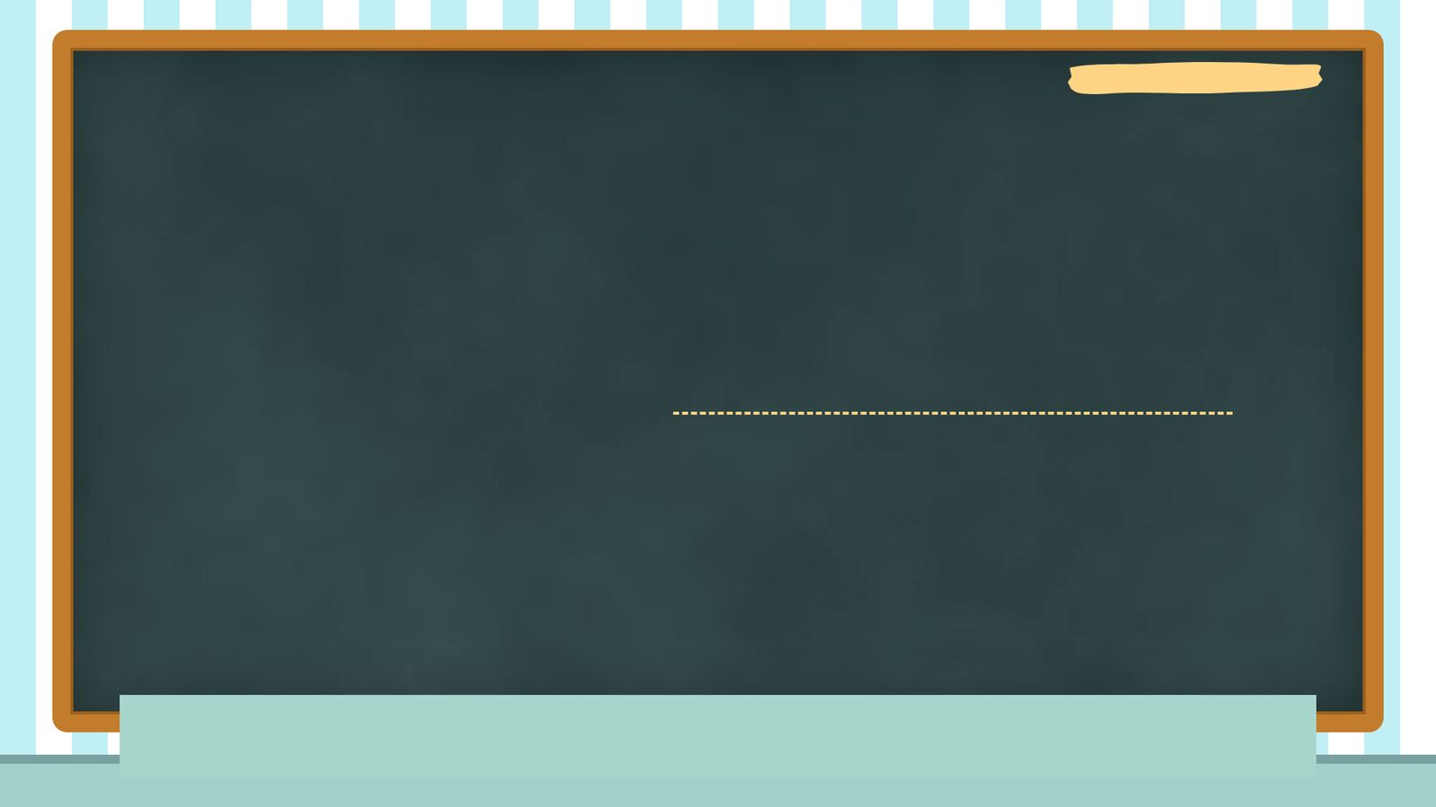
קוראים בפסוקים · 2/4
שמואל ב א', י"ז
וַיְקֹנֵן דָּוִד אֶת־הַקִּינָה הַזֹּאת עַל־שָׁאוּל וְעַל־יְהוֹנָתָן בְּנוֹ
דוד אומר קינה על שאול ויהונתן ומצווה ללמדה לבני יהודה, ״הנה כתובה על ספר הישר״.
6

Slide 7
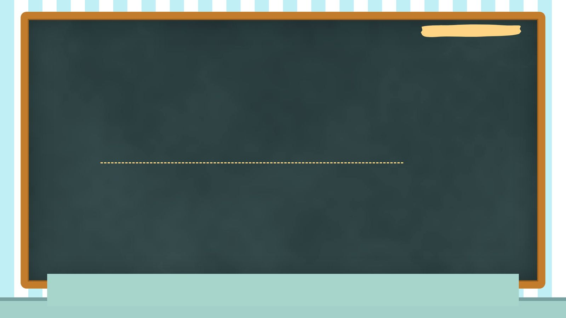
קוראים בפסוקים · 3/4
שמואל ב א', ט'
וַיֹּאמֶר אֵלַי עֲמָד־נָא עָלַי וּמֹתְתֵנִי כִּי אֲחָזַנִי הַשָּׁבָץ כִּי־כָל־עוֹד נַפְשִׁי בִּי
הנער, עמלקי, מספר שמצא את שאול נשען על חניתו, ושאול ביקש ״עמד נא עלי ומתתני כי אחזני השבץ״.
7

Slide 8

קוראים בפסוקים · 4/4
שמואל ב א', י"ד
וַיֹּאמֶר אֵלָיו דָּוִד אֵיךְ לֹא יָרֵאתָ לִשְׁלֹחַ יָדְךָ לְשַׁחֵת אֶת־מְשִׁיחַ ה'
דוד וקריעת בגדיו ובכי וצום עד הערב.
8

Slide 9

מילים ומושגים
ביאורי מילים
מילה מנחה
השבץ
מילה/שורש החוזר/ת על עצמו/ ה במספר פסוקים או פרקים במספר חריג של פעמי או במספר סימלי של פעמי בקטע, או…
חולי הרתת, כן תרגם יונתן.
9

Slide 10

פרשנים
רש"י
רש"י על שמואל ב א', ט'
אֲחָזַנִי הַשָּׁבָץ. (תרגום:) ״אֲחָדַנִי רְתִיתָא״. וּמִדְרַשׁ אַגָּדָה (ראה ילקוט שמעוני רמז קמא): מִשּׁוּם עָוֹן הַכֹּהֲנִים שֶׁהָרַג, וְכָתוּב בָּהֶן (שמות כח:ד): ״כְּתֹנֶת תַּשְׁבֵּץ״:
מה מסביר רש"י על «אֲחָזַנִי הַשָּׁבָץ»? הסבירו בלשונכם.
10

Slide 11
פרשנים
מלבי"ם
מלבי"ם על שמואל ב א', א'
אחרי מות שאול ודוד שב בעת שקע שמשו של שאול, ובני ישראל לא עצרו כח לפני אויביהם, זרח שמשו של דוד והוא וארבע מאות איש נצחו מחנה גדול וכבד מאד:
מה מוסיף פירושו של מלבי"ם להבנת הפסוק? בססו את תשובתכם על הציטוט.
11

Slide 12

שאלות הבנה ופרשנות · 1/3
שאלה 1
קראו פסוקים א׳–ט״ז («חדשות מהמלחמה»). מה מתואר בקטע? הביאו ראיה מן הכתוב.
8 נקודות
12

Slide 13

שאלות הבנה ופרשנות · 2/3
שאלה 2
קראו פסוקים י״ז–כ״ז («הקינה»). מה מתואר בקטע? הביאו ראיה מן הכתוב.
8 נקודות
13

Slide 14
שאלות הבנה ופרשנות · 3/3
שאלה 3
הסבירו את המושג «מילה מנחה» והדגימו אותו משמואל ב א׳.
8 נקודות
14

Slide 15

דיון בכיתה
מה דעתכם?
מה לדעתכם המסר המרכזי של שמואל ב א׳? נמקו את דעתכם.
15

Slide 16
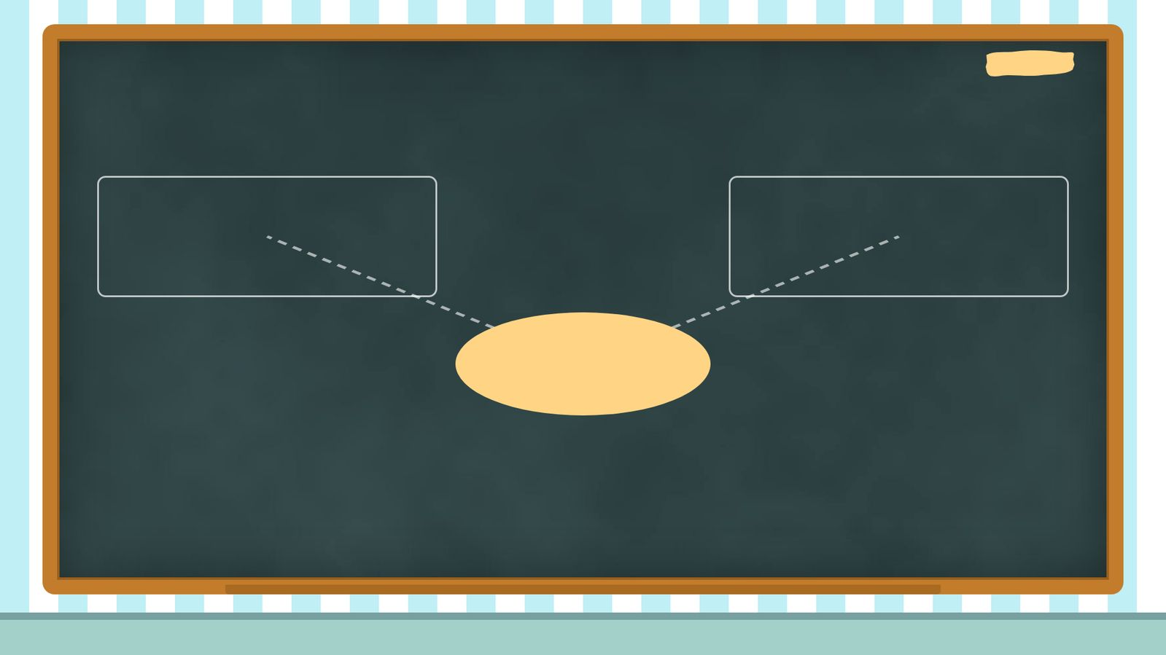
סיכום
מפת מושגים
הקינה
חדשות מהמלחמה
קינת דוד על שאול ויהונתן
16

Slide 17

תרגול לקראת הבגרות
שאלה בסגנון בגרות
(קיץ תשע"ד (שאלון 1106))
א. קרא את קינת דוד (שמואל ב, א', 27-17) ואת הקטע משירו של נתן זך "השיר על אחי יהונתן" שלפניך:
קוֹנְנוּ נָשִׁים עַל אָחִי יְהוֹנָתָן צַר לִי עַל יְהוֹנָתָן הַקָּטָן. כְּשֶׁאֶעֱלֶה אֲנִי בַּמַּדְרֵגוֹת הַגְּבוֹהוֹת עוֹד אֶזְכֹּר אֶת אָחִי יְהוֹנָתָן בִּדְמָעוֹת. (נ' זך, שירים שונים)
על פי שיר זה של זך, דוד מתאר בנימה קרה ומפוכחת את מות יהונתן ואת ציפיותיו להתמנות למלך בעקבות זאת. האם נימה זו דומה לנימת הדברים בקינה? הסבר, ובסס את דבריך על שתי הוכחות מן הקינה.
17

Slide 18

תשובות
תשובה לשאלה 1
קראו פסוקים א׳–ט״ז («חדשות מהמלחמה»). מה מתואר בקטע? הביאו ראיה מן הכתוב.
דוד חוזר מהכאת עמלק ויושב בציקלג שני ימים. ביום השלישי בא איש מן המחנה מעם שאול וקרעיו קרועים ואדמה על ראשו, נופל ומשתחווה. הוא מספר שהעם נס מהמלחמה, ושאול ויהונתן מתו.
18

Slide 19
תשובות
תשובה לשאלה 2
קראו פסוקים י״ז–כ״ז («הקינה»). מה מתואר בקטע? הביאו ראיה מן הכתוב.
דוד אומר קינה על שאול ויהונתן ומצווה ללמדה לבני יהודה, ״הנה כתובה על ספר הישר״. היא פותחת ב״הצבי ישראל על במותיך חללי איך נפלו גבורים״.
19

Slide 20
תשובות
תשובה לשאלה 3
הסבירו את המושג «מילה מנחה» והדגימו אותו משמואל ב א׳.
מילה/שורש החוזר/ת על עצמו/ ה במספר פסוקים או פרקים במספר חריג של פעמי או במספר סימלי של פעמי בקטע, או בשתי משמעויות לפחות, המהווה רמז למסר המרכזי בקטע ו/או מוסיפה משמעות נוספת. איך זה בא לידי ביטוי בפרק:
20

Slide 21
תשובות
מחוון – שאלת הבגרות (1/2)
שאלה מספר 3
סעיף א'
הנימה של השיר (של נתן זך) אינה דומה לנימת הדברים בקינה. דוד מבכה את מותו של יהונתן, ומביע צער רב על מותו, אין הוא מתייחס למלכותו שלו. ההוכחות (על הנבחן לציין שתיים):
"צַר לִי עָלֶיךָ אָחִי יְהוֹנָתָן" (פסוק 26) – דוד מבכה את יהונתן, מביע צער גדול על מותו, שכן הוא היה נעים לו בחייו. או: דוד פונה אל יהונתן בגוף שני, כמי שמסרב להכיר במותו.
"נִפְלְאַתָה אַהֲבָתְךָ לִי מֵאַהֲבַת נָשִׁים" (פסוק 26) – אהבת יהונתן הייתה טובה לדוד מאהבת נשים.
"יְהוֹנָתָן עַל בָּמוֹתֶיךָ חָלָל" (פסוק 25) – דוד מקונן על כך שיהונתן נפל חלל על הרי הגלבוע.
"קֶשֶׁת יְהוֹנָתָן לֹא נָשׂוֹג אָחוֹר" (פסוק 22) – דוד מפאר את יהונתן על לחימתו: יהונתן לא הפסיק לירות בקשתו.
"שָׁאוּל וִיהוֹנָתָן הַנֶּאֱהָבִים וְהַנְּעִימִם בְּחַיֵּיהֶם... מִנְּשָׁרִים קַלּוּ מֵאֲרָיוֹת גָּבֵרוּ" – יהונתן היה אהוב ונעים על הכל בחייו, ודוד מפאר אותו על גבורתו.
סעיף ב'
(1) שתי הממלכות והעומד בראשן:
ממלכת ישראל: בראשה עמד איש בושת בן שאול.
ממלכת יהודה: בראשה עמד דוד.
(2) חוזקו של אבנר (על הנבחן לציין ראיה אחת): עם מות שאול, אבנר (שר הצבא) הוא זה שלוקח את בנו של שאול, איש בושת, מעבירו למחניים וממליך אותו על ישראל. ריבוי הפעלים מעיד על הדומיננטיות של אבנר: "וְאַבְנֵר בֶּן נֵר שַׂר צָבָא אֲשֶׁר לְשָׁאוּל לָקַח אֶת אִישׁ בּשֶׁת בֶּן שָׁאוּל וַיַּעֲבִרֵהוּ מַחֲנָיִם וַיַּמְלִכֵהוּ אֶל הַגִּלְעָד וְאֶל הָאֲשׁוּרִי וְאֶל יִזְרְעֶאל וְעַל אֶפְרַיִם וְעַל בִּנְיָמִן וְעַל יִשְׂרָאֵל כֻּלֹּה" (פסוקים 8-9).
21

Slide 22
תשובות
מחוון – שאלת הבגרות (2/2)
סעיף ג': המסר לאנשי יבש גלעד
דוד שולח מלאכים לאנשי יבש גלעד שחילצו את גופת שאול. במסר שלו יש שני רבדים:
המסר הגלוי: דוד מעריך את החסד שעשו אנשי יבש גלעד עם שאול, כאשר הביאו אותו לקבורה, והוא מבקש לגמול להם על כך: "יַעֲשֶׂה ה' עִמָּכֶם חֶסֶד וֶאֱמֶת וְגַם אָנֹכִי אֶעֱשֶׂה אִתְּכֶם הַטּוֹבָה הַזֹּאת אֲשֶׁר עֲשִׂיתֶם הַדָּבָר הַזֶּה" (פסוק 6).
המסר הסמוי: דוד מבקש להודות לאנשי יבש גלעד על מנת לגרום להם להכיר בו כמלך הבא ולהיות נאמנים לו: "וְעַתָּה תֶּחֱזַקְנָה יְדֵיכֶם וִהְיוּ לִבְנֵי חַיִל כִּי מֵת אֲדֹנֵיכֶם שָׁאוּל וְגַם אֹתִי מָשְׁחוּ בֵית יְהוּדָה לְמֶלֶךְ עֲלֵיהֶם" (פסוק 7).
ניתוח והרחבה לבגרות (ערך מוסף)
1. דוד הדיפלומט (סעיף ג')
שימי לב לחוכמה המדינית של דוד. הוא יודע שאנשי יבש גלעד הם המעוז האחרון של נאמני שאול. במקום להילחם בהם, הוא משתמש ב"כוח רך":
הוא משבח את נאמנותם למלך הקודם (מה שמעיד שהם אנשים נאמנים באופן כללי).
הוא רומז להם: "שאול מת, המשרה פנויה, ואני כבר מלך ביהודה – כדאי לכם להצטרף להצלחה".
2. אבנר בן נר – ה"ממליך" (סעיף ב')
בבגרות חשוב לציין שאיש בושת מתואר כדמות פסיבית. מי שבאמת מנהל את העניינים בצפון הוא אבנר. הביטוי "וימליכהו" מראה שהמלוכה של איש בושת לא באה מכוח העם או מה', אלא מכוח הזרוע של שר הצבא. זהו ניגוד לדוד שנמשח על ידי העם בחברון.
3. קינת דוד – מופת של הערצה (סעיף א')
הקינה היא טקסט חילוני (שם ה' לא מופיע בה!). דוד בוחר להדגיש את הגבורה הפיזית של שאול ויהונתן ("מנשרים קלו מאריות גברו"). זוהי אצילות נפש יוצאת דופן: להספיד את מי שרדף אותך (שאול) כגיבור לאומי חסר פגמים.
22

